Slide 1
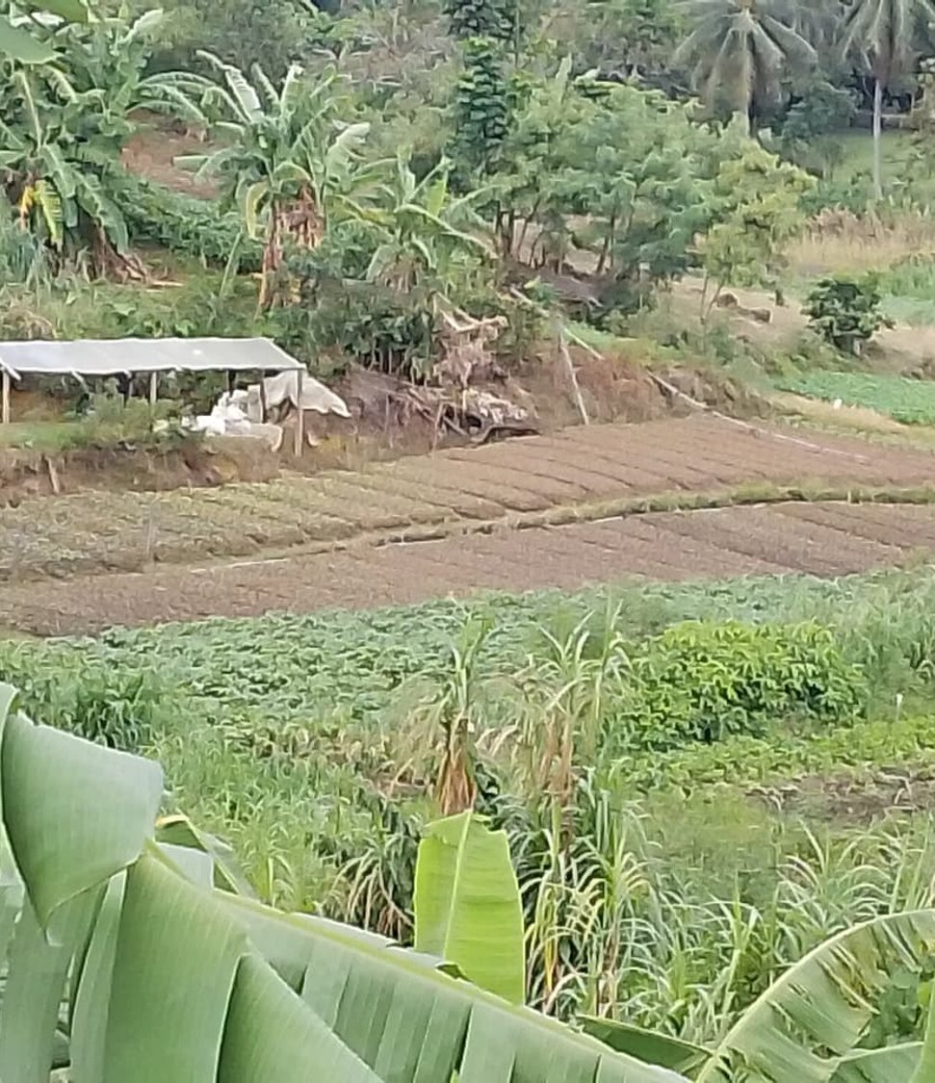


GREEN SOLUTIONS GROUP
RÉPUBLIQUE GABONAISE
Libreville · 2026
Vivrier, maraîchage péri-urbain et plantations industrielles sur sols lessivés.
Ce que l'hydro-rétention change quand la pluie s'arrête quatre mois.
ECOSORB® · ECOFERT® · NAPEMA® · PAULOWNIA
Septembre 2026 · Document confidentiel · À l'usage exclusif du destinataire

Slide 2
LE MARCHÉ EN BREF
Un pays forestier qui importe sa nourriture
≈ 5 %
≈ 80 %
≈ 25 %
≈ 1 800 mm
du PIB provient de l'agriculture
des produits alimentaires consommés sont importés
de la population active vit du secteur agricole
de pluie par an, mais concentrés sur huit mois
Moins de 2 % du territoire est cultivé, alors que la forêt en couvre près de 88 %. La réduction de la facture alimentaire est un objectif public constant depuis dix ans : elle suppose de sécuriser des rendements sur des sols pauvres, avec très peu d'irrigation installée.
Green Solutions · Dossier marché Gabon
1

Slide 3
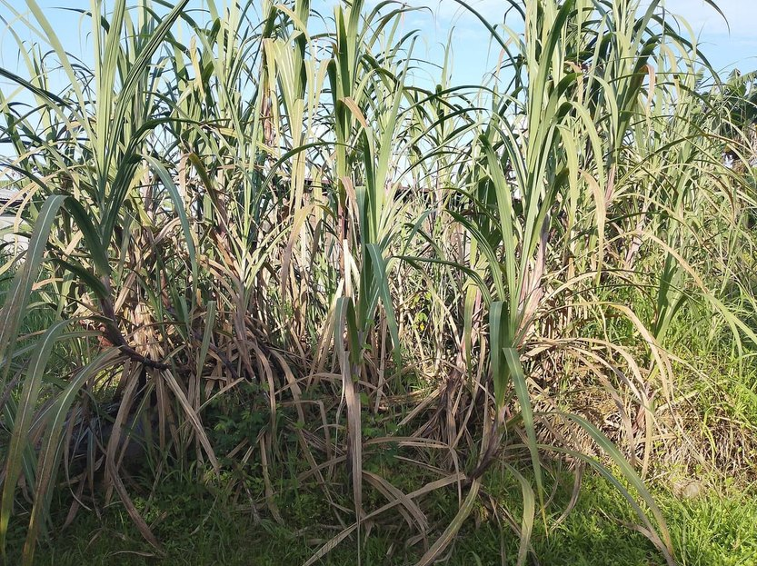
LA CONTRAINTE
Beaucoup de pluie, des sols qui ne la retiennent pas
Le pays reçoit de 1 500 à 3 000 mm de pluie par an, mais la grande saison sèche court de juin à septembre : trois à quatre mois quasiment sans précipitations sur la côte et le nord.
Les sols ferralitiques du littoral et les sables des plateaux Batéké retiennent peu l'eau : une averse forte percole sous la zone racinaire en quelques heures.
Cette percolation lessive aussi les éléments nutritifs. Les sols sont acides, pauvres en matière organique, et la fertilisation classique s'y dilue rapidement.
Hors plantations industrielles, la production vivrière est presque entièrement pluviale : la campagne s'interrompt quand la pluie s'arrête.
La contrainte n'est donc pas le volume d'eau reçu, mais sa disponibilité dans la zone racinaire au moment où la plante en a besoin. C'est précisément ce que corrige l'hydro-rétention.
Parcelle vivrière en lisière de forêt
Green Solutions · Dossier marché Gabon
2

Slide 4
SÉCHERESSE ET STRESS HYDRIQUE
La pression augmente, mais le risque se lit localement
Deux indicateurs, pas un raccourci
À l’échelle mondiale, le nombre et la durée des sécheresses ont augmenté de 29 % depuis 2000 par rapport aux deux décennies précédentes.
Le stress hydrique mesure autre chose : les prélèvements rapportés aux ressources renouvelables disponibles après les besoins environnementaux. Ce signal mondial n’est donc pas une prévision nationale ; il doit être confronté aux pluies, aux nappes, aux saisons et aux usages locaux.
Green Solutions · Dossier marché Gabon
3

Slide 5
OÙ PART L'EAU
L'agriculture n'est pas le premier usage de l'eau
Ce que cela implique
Le Gabon n'est pas en pénurie d'eau : la ressource est abondante et l'agriculture n'en prélève qu'une part limitée.
L'argument n'est donc pas d'économiser un volume national, mais de maintenir l'eau disponible à la racine pendant la saison sèche, et de réduire le coût du pompage.
Green Solutions · Dossier marché Gabon
4

Slide 6
ÉCONOMIE ET SÉCURITÉ ALIMENTAIRE
Une économie pétrolière qui veut nourrir ses villes
≈ 90 %
≈ 88 %
≈ 500 Md
2014
de la population vit en ville, près de la moitié à Libreville
du territoire couvert par la forêt
de francs CFA d'importations alimentaires par an
lancement du programme GRAINE de relance agricole
Le pétrole, le manganèse et le bois font l'essentiel des exportations, tandis que l'assiette des Gabonais vient largement de l'étranger. Les plans de diversification et le programme GRAINE misent sur une agriculture vivrière et périurbaine capable de réduire cette dépendance.
Green Solutions · Dossier marché Gabon
5

Slide 7
LES FILIÈRES
Cinq productions structurent l'offre nationale
Lecture
Manioc et banane plantain forment la base alimentaire, cultivés en petites parcelles pluviales.
Huile de palme, canne et hévéa sont conduits en plantations industrielles, sur des périmètres suivis et équipés : ce sont les interlocuteurs les plus rapides à convaincre par la mesure.
Green Solutions · Dossier marché Gabon
6

Slide 8
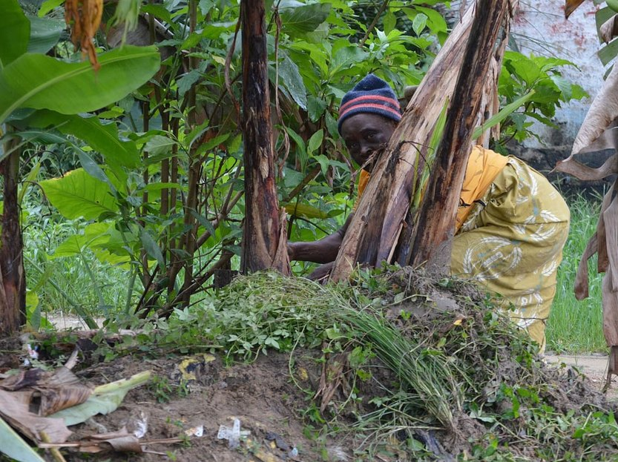
PREMIÈRE FILIÈRE
Banane plantain et manioc : la base de l'assiette
Manioc et banane plantain sont les deux aliments de base, cultivés surtout en petites parcelles familiales.
Les sols ferralitiques, lessivés par les fortes pluies, retiennent mal l'eau et les éléments nutritifs.
La saison sèche, de juin à septembre, suffit à faire chuter la production des parcelles non arrosées.
Une part importante de la banane plantain vendue à Libreville arrive encore du Cameroun.
EVERGREEN® à la plantation garde l'humidité au pied pendant la saison sèche ; ECOFERT® apporte ce que la pluie emporte.
Green Solutions · Dossier marché Gabon
7

Slide 9
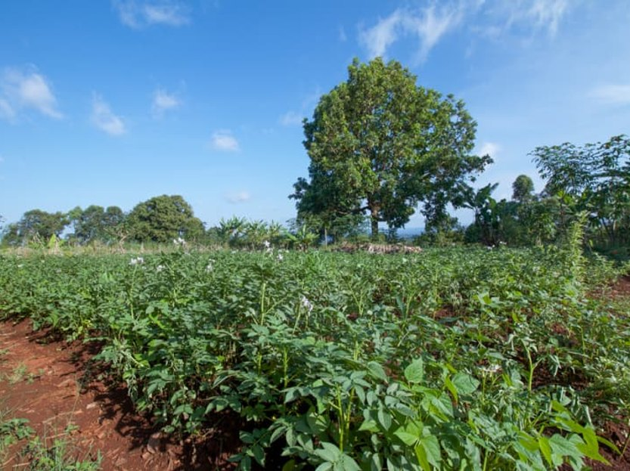
DEUXIÈME FILIÈRE
Maraîchage autour de Libreville : produire là où l'on mange
Tomates, piments, oseille et légumes-feuilles sont cultivés en ceinture de Libreville, d'Owendo et de Ntoum.
Les légumes importés arrivent chers et souvent abîmés : la production locale a un marché immédiat.
Sur sol sableux ou très lessivé, l'arrosage manuel ne suffit plus dès que la pluie s'interrompt quelques jours.
Les maladies fongiques profitent de l'humidité : NAPEMA® les traite sans résidu sur des légumes vendus frais.
Retenir l'eau au niveau des racines réduit les arrosages et stabilise les récoltes entre deux pluies.
Green Solutions · Dossier marché Gabon
8

Slide 10
Potentiel de rendement
Gain de rendement attendu par culture
À lire avec prudence
Fourchettes retenues par notre calculateur de dose, pour une culture conduite normalement avec EVERGREEN® à la plantation.
Le résultat réel dépend du sol, du climat et de la conduite. Pour les céréales, aucun gain n'est avancé sans essai de terrain.
Green Solutions · Dossier marché Gabon
9

Slide 11
NOTRE RÉPONSE
Retenir l'eau, nourrir sans lessiver
EVERGREEN® — retenir l'eau
ECOFERT® — nourrir sans épuiser
Hydro-rétenteur à base de potassium, placé dans la zone racinaire à la plantation ou à la reprise.
Capte l'eau de pluie ou d'irrigation et la restitue progressivement, ce qui lisse l'écart entre une averse tropicale et quatre mois sans pluie.
Capacité d'absorption de l'ordre de 300 fois son poids ; durée d'effet utile de 3 à 4 ans dans le sol.
Se dégrade de 20 à 25 % par an, sans accumulation ni risque de surdosage.
Fertilisant en microdoses d'acides aminés, azote, phosphore et potassium, issu de ressources renouvelables.
Non chélatant : il n'appauvrit pas le complexe argilo-humique, déjà fragile sur sols ferralitiques acides.
Certifié SOHISCERT et EU Bio, utilisé dans 60 pays — argument utile pour les filières palme et hévéa exportatrices.
1 à 4 flacons de 140 ml par hectare, compatibles avec un pulvérisateur à dos comme avec la fertirrigation.
Les deux produits se vendent séparément mais ont été conçus pour se renforcer : l'hydro-rétenteur prolonge la disponibilité de l'eau, le fertilisant valorise cette eau sans ajouter à la charge saline d'un sol déjà lessivé.
Green Solutions · Dossier marché Gabon
10

Slide 12
Le reste de la gamme
Protéger les cultures, fixer les sols
NAPEMA® — protéger sans résidu
Paulownia ALTIFOLIA® — l'arbre des régions chaudes
Lutte contre maladies, parasites, champignons et ravageurs, sans molécule de synthèse.
Pulvérisation foliaire et racinaire, à effet préventif comme curatif.
Aucun résidu dans le sol, la plante ou l'air : pollinisateurs et auxiliaires préservés.
Formulé sur mesure pour un problème précis : cochenille, HLB des agrumes, nématodes.
13 à 15 m en six à huit ans, avec un tronc de gros diamètre.
Associé à 100 g d'EVERGREEN® par plant, l'irrigation nécessaire diminue de 50 %.
Résiste de −25 °C à +45 °C ; son bois ne s'enflamme qu'à partir de 426 °C.
Brise-vent, protection des sols contre l'érosion, 400 à 700 kg de miel par hectare.
Plants livrés en pot (25 à 30 cm), certifiés indemnes de maladies et remplacés sous garantie en cas de perte. Première coupe à la fin de la sixième année, bois valorisé autour de 400 à 450 € le m³.
Green Solutions · Dossier marché Gabon
11

Slide 13
ORDRES DE GRANDEUR
Économie d'eau attendue selon le mode d'arrosage
À lire avec prudence
Ces fourchettes sont indicatives et fondées sur les gains documentés de nos hydro-rétenteurs.
Le résultat réel dépend du sol, du climat et de la culture. Ces chiffres donnent un ordre de grandeur : ils ne constituent en aucun cas une valeur garantie, contractuelle ou absolue.
Green Solutions · Dossier marché Gabon
12

Slide 14
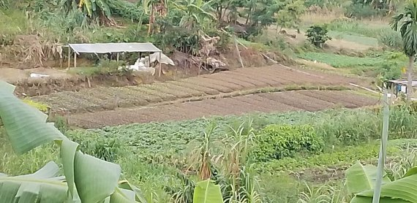
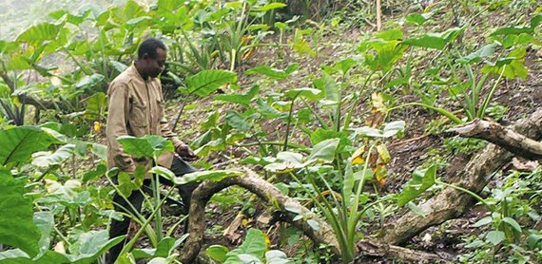
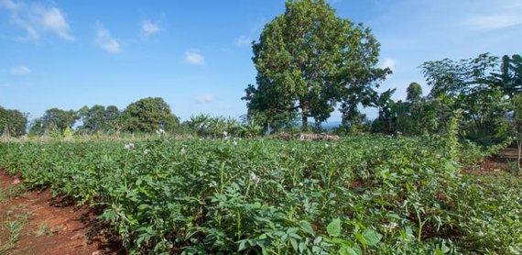
TROIS TERRAINS PRIORITAIRES
Où engager les premiers essais
Estuaire — Libreville
Woleu-Ntem — Oyem
Ngounié — Mouila
≈ 900 000 consommateurs
Premier bassin vivrier
≈ 40 000 ha de palmier
Ceinture maraîchère de Ntoum et Kango, qui approvisionne la capitale toute l'année.
Sols sableux littoraux, arrosage manuel ou goutte-à-goutte : l'eau y coûte cher en main-d'œuvre.
Cultures à cycle court et à forte valeur, où un essai se conclut en une saison.
Manioc, banane plantain et arachide sur de petites parcelles familiales, presque toutes pluviales.
Cacaoyers et caféiers en replantation, cultures pérennes où l'effet de 3 à 4 ans est décisif à la reprise.
Coopératives déjà structurées : la décision d'achat peut être groupée.
Plantations industrielles de palmier à huile, suivies agronomiquement bloc par bloc.
Forte mortalité des jeunes plants en saison sèche : l'hydro-rétenteur se juge au taux de reprise.
Volumes contractualisables et protocole d'essai facile à tenir sur un bloc homogène.
Green Solutions · Dossier marché Gabon
13

Slide 15
COMMENT NOUS PROCÉDONS
Un déploiement par étapes, mesuré à chaque palier
1
2
3
4
Diagnostic
Parcelle témoin
Mesure
Extension
Analyse du sol, du mode d'arrosage et de la culture. Aucun engagement à ce stade.
Un essai comparatif sur un bloc, avec parcelle témoin conduite à l'identique.
Relevés de reprise, de consommation et de rendement à cheval sur la saison sèche.
Généralisation progressive aux autres parcelles sur la base des résultats constatés.
La règle de dosage est la même partout : 3 grammes par litre de terre utile. Ce qui change d'un terrain à l'autre, c'est le volume de terre effectivement exploré par les racines.
Green Solutions · Dossier marché Gabon
14

Slide 16
Travailler ensemble
Un partenaire local pour le Gabon
1
2
3
4
Distribution
Formation
Essais conjoints
Institutions
Exclusivité territoriale et stock de lancement pour la première saison commerciale.
Formation technique des équipes, protocoles de dosage et mises à jour à chaque saison.
Parcelles de démonstration avec témoin, résultats partagés avec les producteurs.
Dialogue avec le ministère de l'Agriculture et les programmes de sécurité alimentaire.
Le cadre s'adapte au territoire : un importateur, un distributeur d'intrants ou un groupement de producteurs peut porter le partenariat.
Green Solutions · Dossier marché Gabon
15

Slide 17
CE QU'IL FAUT ANTICIPER
Risques identifiés et réponses
Risques
Réponses
Marché intérieur étroit : environ 2,4 millions d'habitants et des exploitations vivrières de très petite taille.
Logistique intérieure difficile en saison des pluies, qui renchérit la distribution hors des axes principaux.
Pluviométrie abondante : un essai conduit hors saison sèche masque l'intérêt du produit.
Produit peu connu, parfois confondu avec les polymères à base de sodium vendus en jardinerie.
Concentrer les premiers volumes sur les plantations industrielles et les coopératives maraîchères péri-urbaines.
Grouper les commandes sur un conteneur via le port d'Owendo, avec un stock tampon à Libreville.
Programmer systématiquement l'essai de mai à octobre, pour couvrir la grande saison sèche.
Documenter la formulation potassique, sans sodium, compatible avec les cultures alimentaires.
Analyse acrylamide (laboratoire Polymex, ISO 9001, teneur inférieure à 3,0 µg/g) et screening REACH / SVHC (SGS) disponibles sur demande, ainsi que le certificat SOHISCERT valable jusqu'au 4 septembre 2027.
Green Solutions · Dossier marché Gabon
16

Slide 18
Sources
Sources et hypothèses de travail
Sources principales
Hypothèses de travail
Direction générale de la statistique : comptes nationaux, commerce extérieur.
Ministère de l'Agriculture : programme GRAINE, statistiques agricoles.
Banque africaine de développement : profil agricole du Gabon.
FAO (FAOSTAT, AQUASTAT) et Banque mondiale (WDI).
UNCCD, Drought in Numbers 2022 : nombre et durée des sécheresses, +29 % depuis 2000 par rapport à 1980–1999.
ONU-Eau / FAO AQUASTAT, indicateur ODD 6.4.2 : définition et seuils du stress hydrique.
Les chiffres sont des ordres de grandeur arrondis, tirés des dernières données publiques disponibles.
Les gains d'eau et de rendement sont indicatifs et varient selon le sol, le climat et la culture.
Document de travail commercial : chiffres à actualiser avant toute soumission officielle.
Rapports d'essais, certificats (SOHISCERT, analyses Polymex et SGS) et fiches techniques : disponibles sur demande.
Green Solutions · Dossier marché Gabon
17

Slide 19
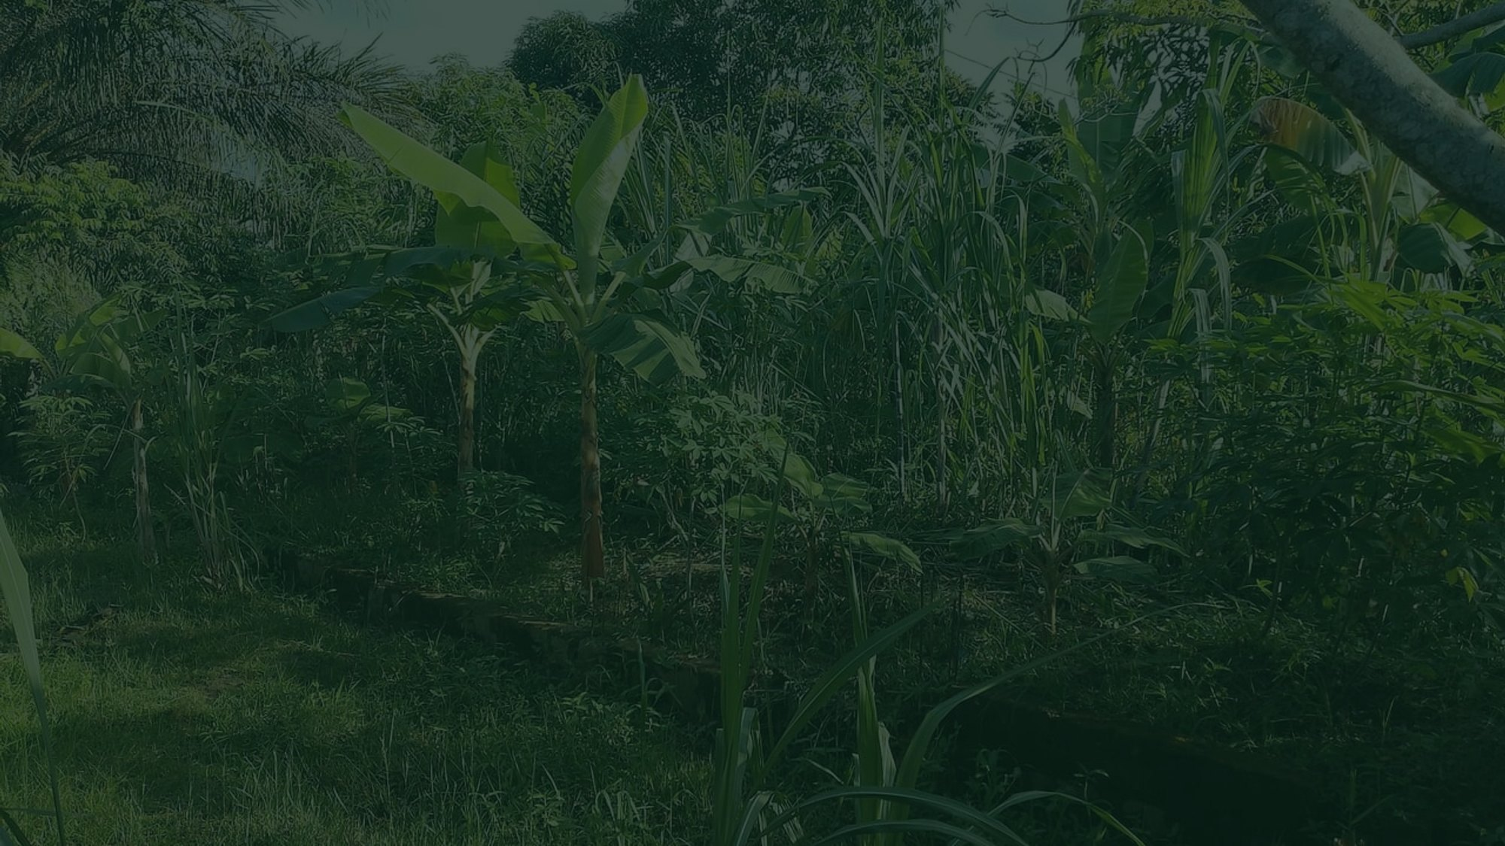

Dites-nous votre parcelle
Culture, mode d'arrosage, nature du sol, volume d'eau consommé aujourd'hui. Nous revenons avec la combinaison de technologies correspondante, les dosages, et les essais déjà conduits dans des situations comparables.
Un premier échange n'engage à rien.
contact@green-solutions-group.com · Green Solutions Groupe AIM SA, 46, route de la Condémine, 1475 Forel, Suisse
Green Solutions · Dossier marché Gabon
18

